Slide 1
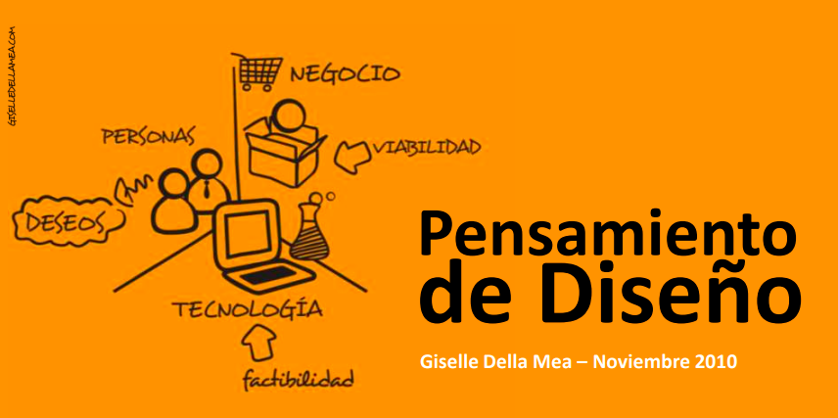
Mg. Freddy Hervias Vargas

Slide 2
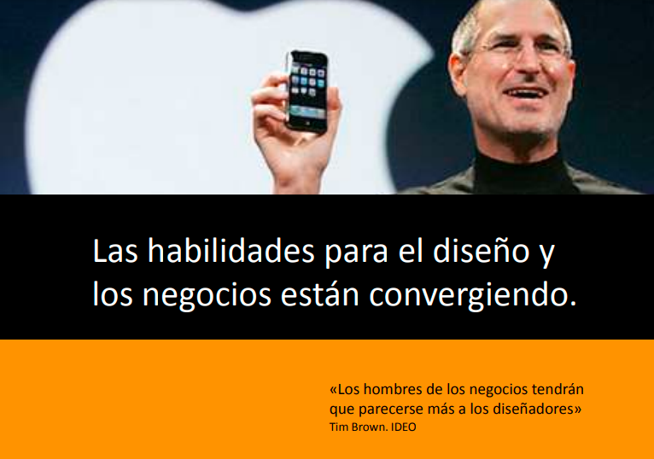

Slide 3
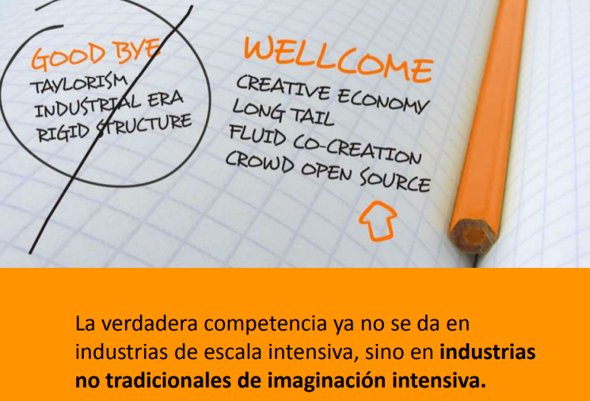

Slide 4
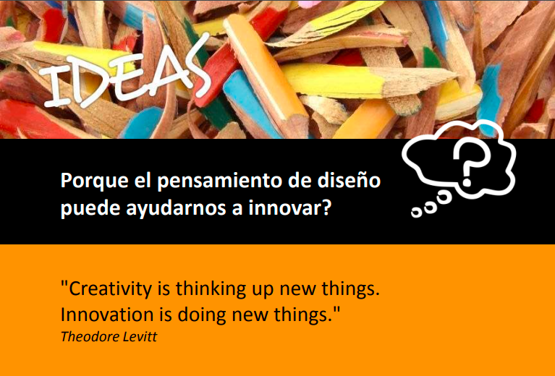
La creatividad es pensar en cosas nuevas.
Innovar es hacer cosas nuevas.

Slide 5
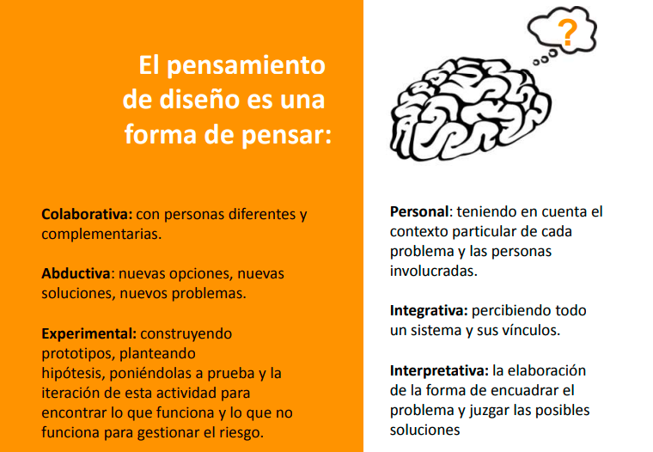

Slide 6
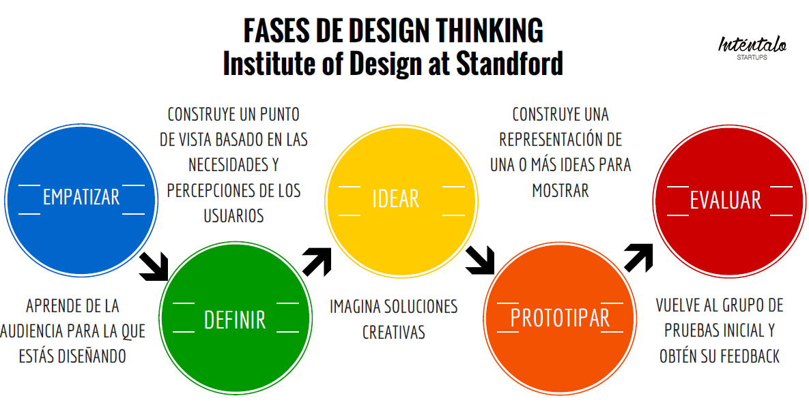

Slide 7
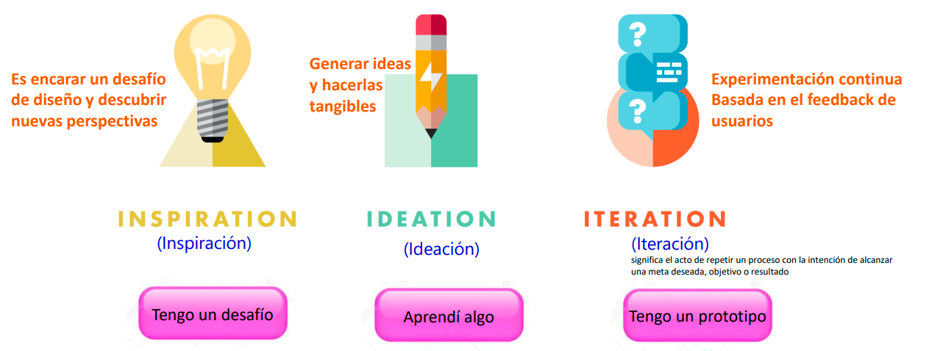

Slide 8
El enfoque
Centrado en el usuario: Comienza y termina con las necesidades del usuario
Basado en aprender haciendo: se trata de levantarse del escritorio, movilizar a la gente, salir de la zona de confort y ensuciarse las manos
Experimental: Es un proceso no lineal que demanda flexibilidad y ansias de evolución constante

